Slide 1

FeelItaly
Universidade do Minho
Escola de Engenharia
Mestrado Integrado em Engenharia Informática
Com FeeIItaly na mão, é mais simples a confeção!
Laboratórios de Informática IV
Grupo 29
Diogo Braga - A82547
João Silva - A82005
Ricardo Caçador - A81064
Ricardo Ferreira - A82568
Ricardo Veloso - A81919
Abril,2019

Slide 2
Requisitos Funcionais do Utilizador
O utilizador deve conseguir registar-se no sistema.
O utilizador deve conseguir autenticar-se no sistema.
3. O utilizador deve conseguir estabelecer uma configuração inicial de pratos e ingredientes.
(...)
5. O utilizador deve conseguir pré-visualizar todas as receitas disponíveis.
(...)
O utilizador deve conseguir selecionar uma receita.
9. O utilizador deve ser acompanhado durante a confeção duma receita.
(...)
16. O utilizador deve poder ter acesso a uma lista dos estabelecimentos que
disponibilizem os produtos em falta.

Slide 3
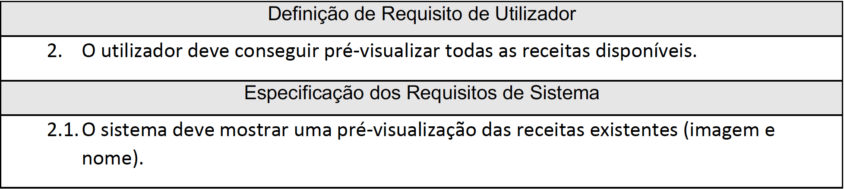
Requisitos Funcionais do Utilizador e do Sistema – Listagem de Receitas

Slide 4
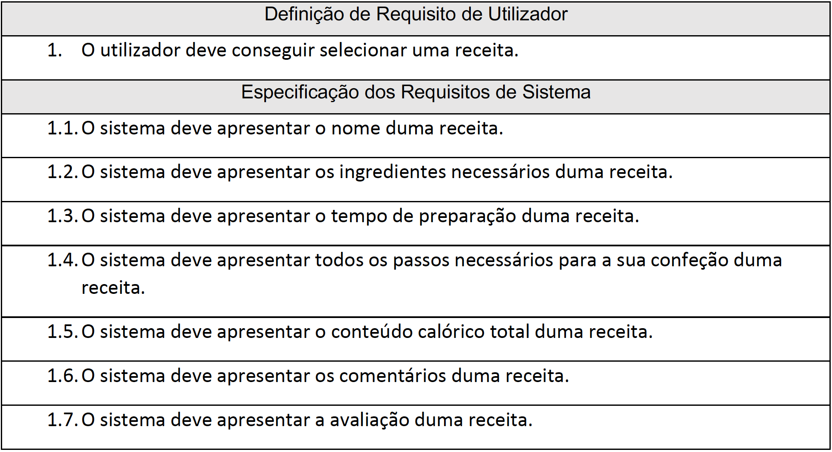
Requisitos Funcionais do Utilizador e do Sistema – Seleção duma Receita

Slide 5
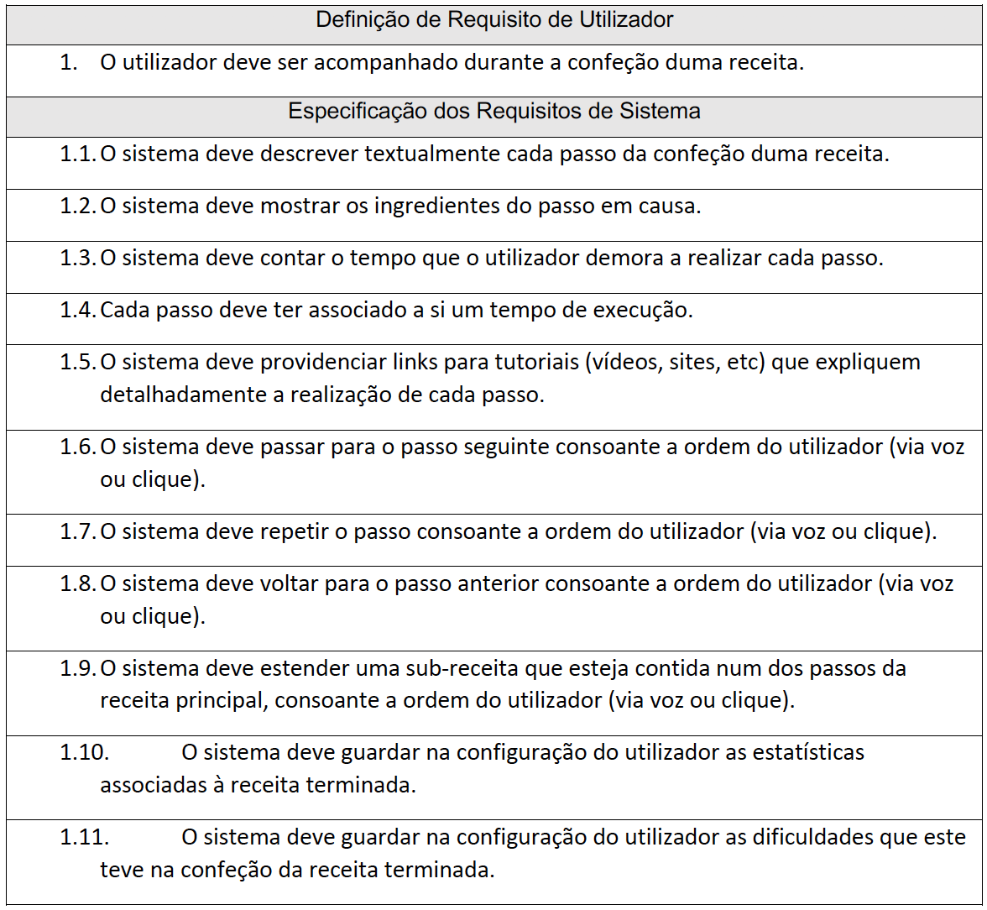
Requisitos Funcionais do Utilizador e do Sistema – Preparação duma Receita

Slide 6
O sistema deve estar disponível 24 horas por dia;
O sistema deve ser de fácil uso;
O sistema deve ser produzido de forma a funcionar corretamente em todos os browsers;
(...)
A aplicação será desenvolvida para web e para mobile;
(...)
O sistema deve recorrer a uma API de mapas para representar a localização do utilizador e a localização de estabelecimentos comerciais de alimentos.
(...)
11. O sistema deve recorrer a um sistema de reconhecimento de voz para
reconhecer e efetuar as ações ditas pelo utilizador.
Requisitos do Sistema não Funcionais

Slide 7
Modelação em UML
Modelos de Contexto
Modelos de Interação
Modelos Estruturais
Modelos Comportamentais

Slide 8
Modelos de Contexto
Modelo de Domínio
Diagramas de Atividade

Slide 9
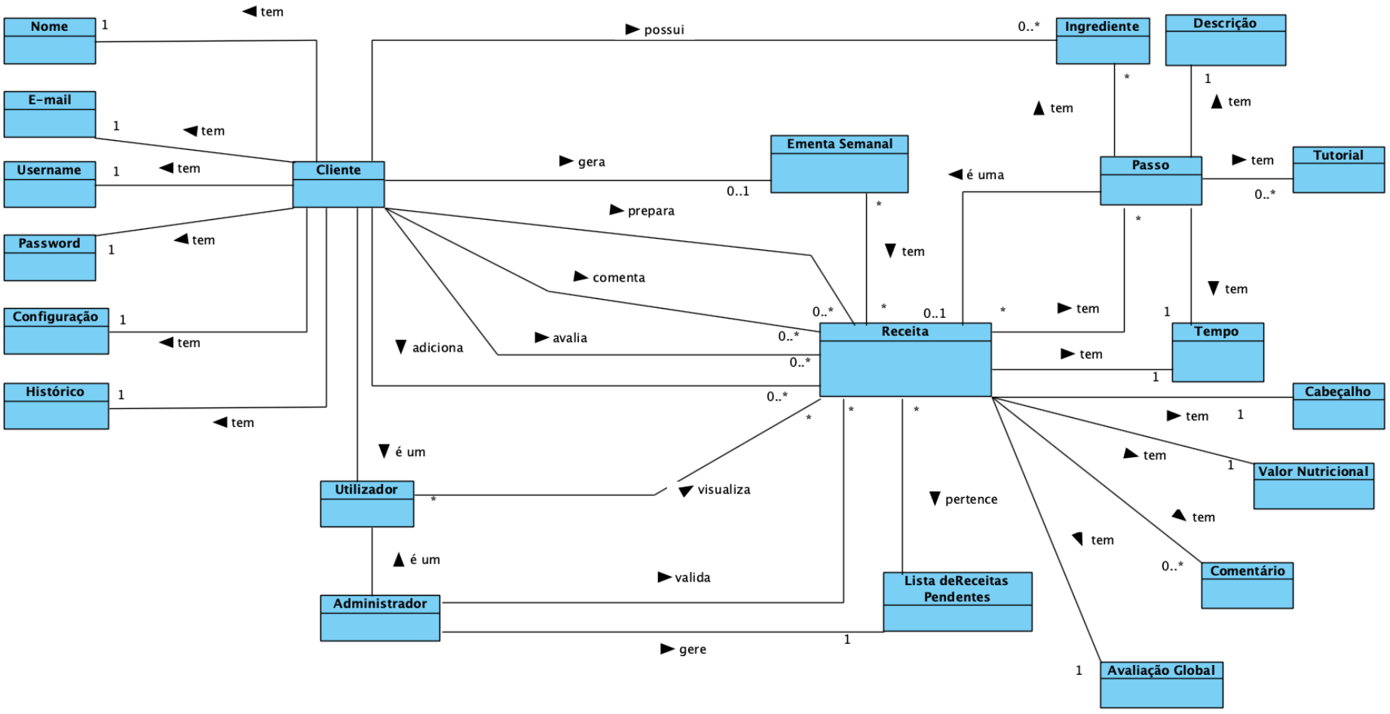
Modelos de Contexto – Modelo de Domínio

Slide 10
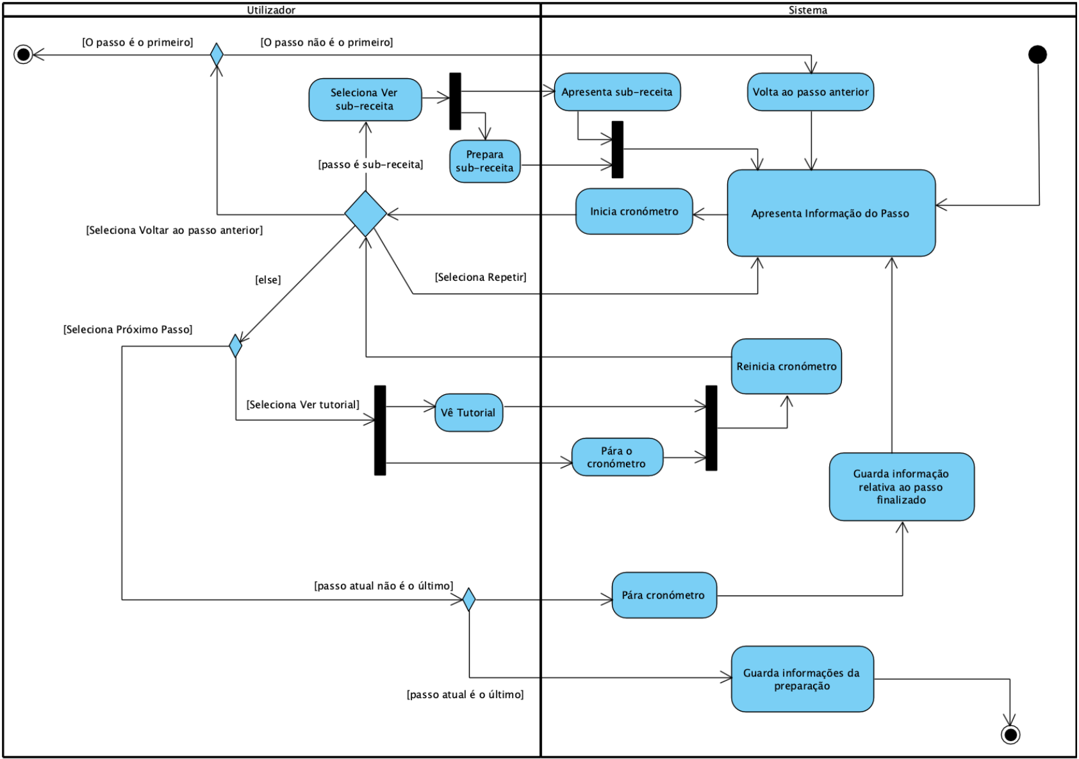
Modelos de Contexto – Diagrama de Atividade

Slide 11
Modelos de Interação
Diagrama de Use Cases
Especificação Textual de Use Cases
Diagramas de Sequência de Sistema

Slide 12
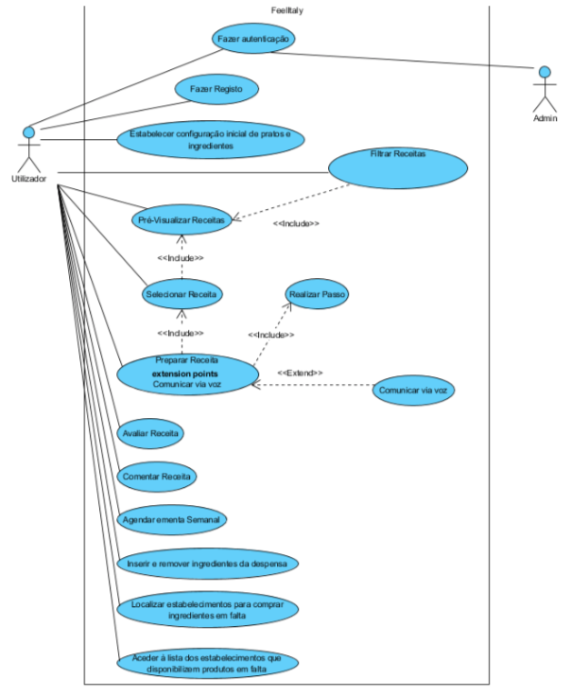
Diagrama de Use Cases

Slide 13
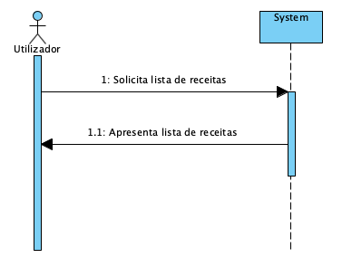
DSS – Pré-Visualizar Receitas

Slide 14
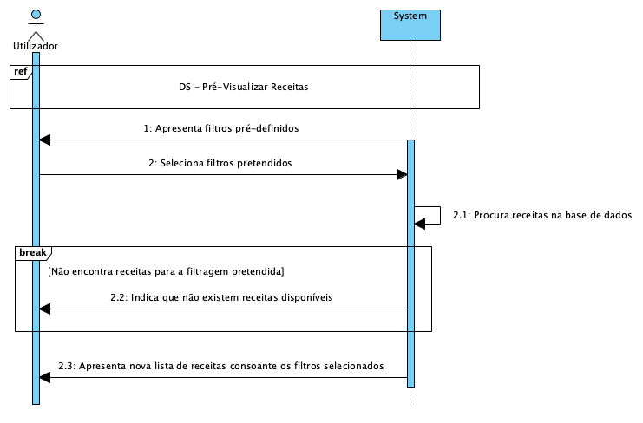
DSS – Filtrar Receitas

Slide 15
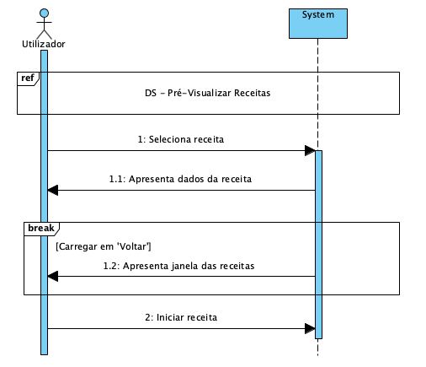
DSS – Selecionar Receita

Slide 16
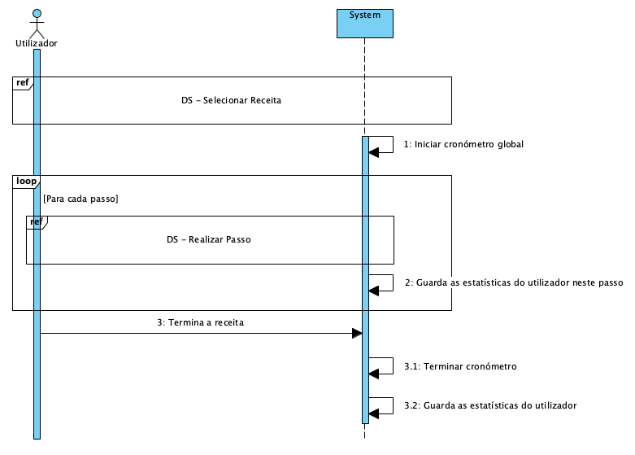
DSS – Preparar Receita

Slide 17
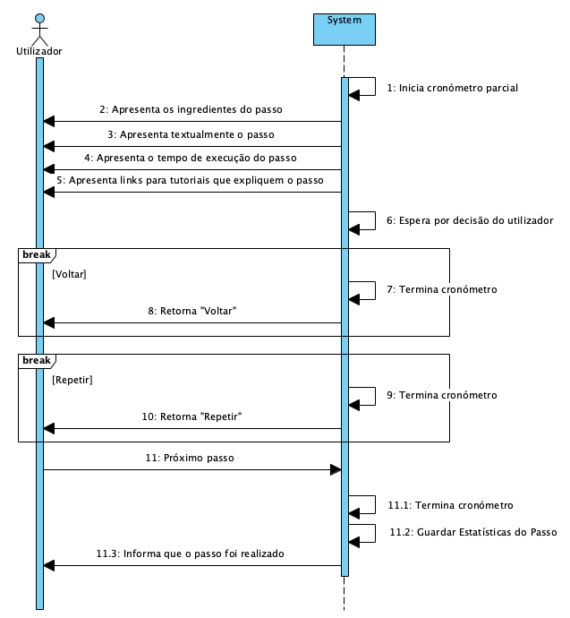
DSS – Realizar Passo

Slide 18
Modelos de Estruturais
Diagrama de Classes
Diagrama de Classes ORM

Slide 19
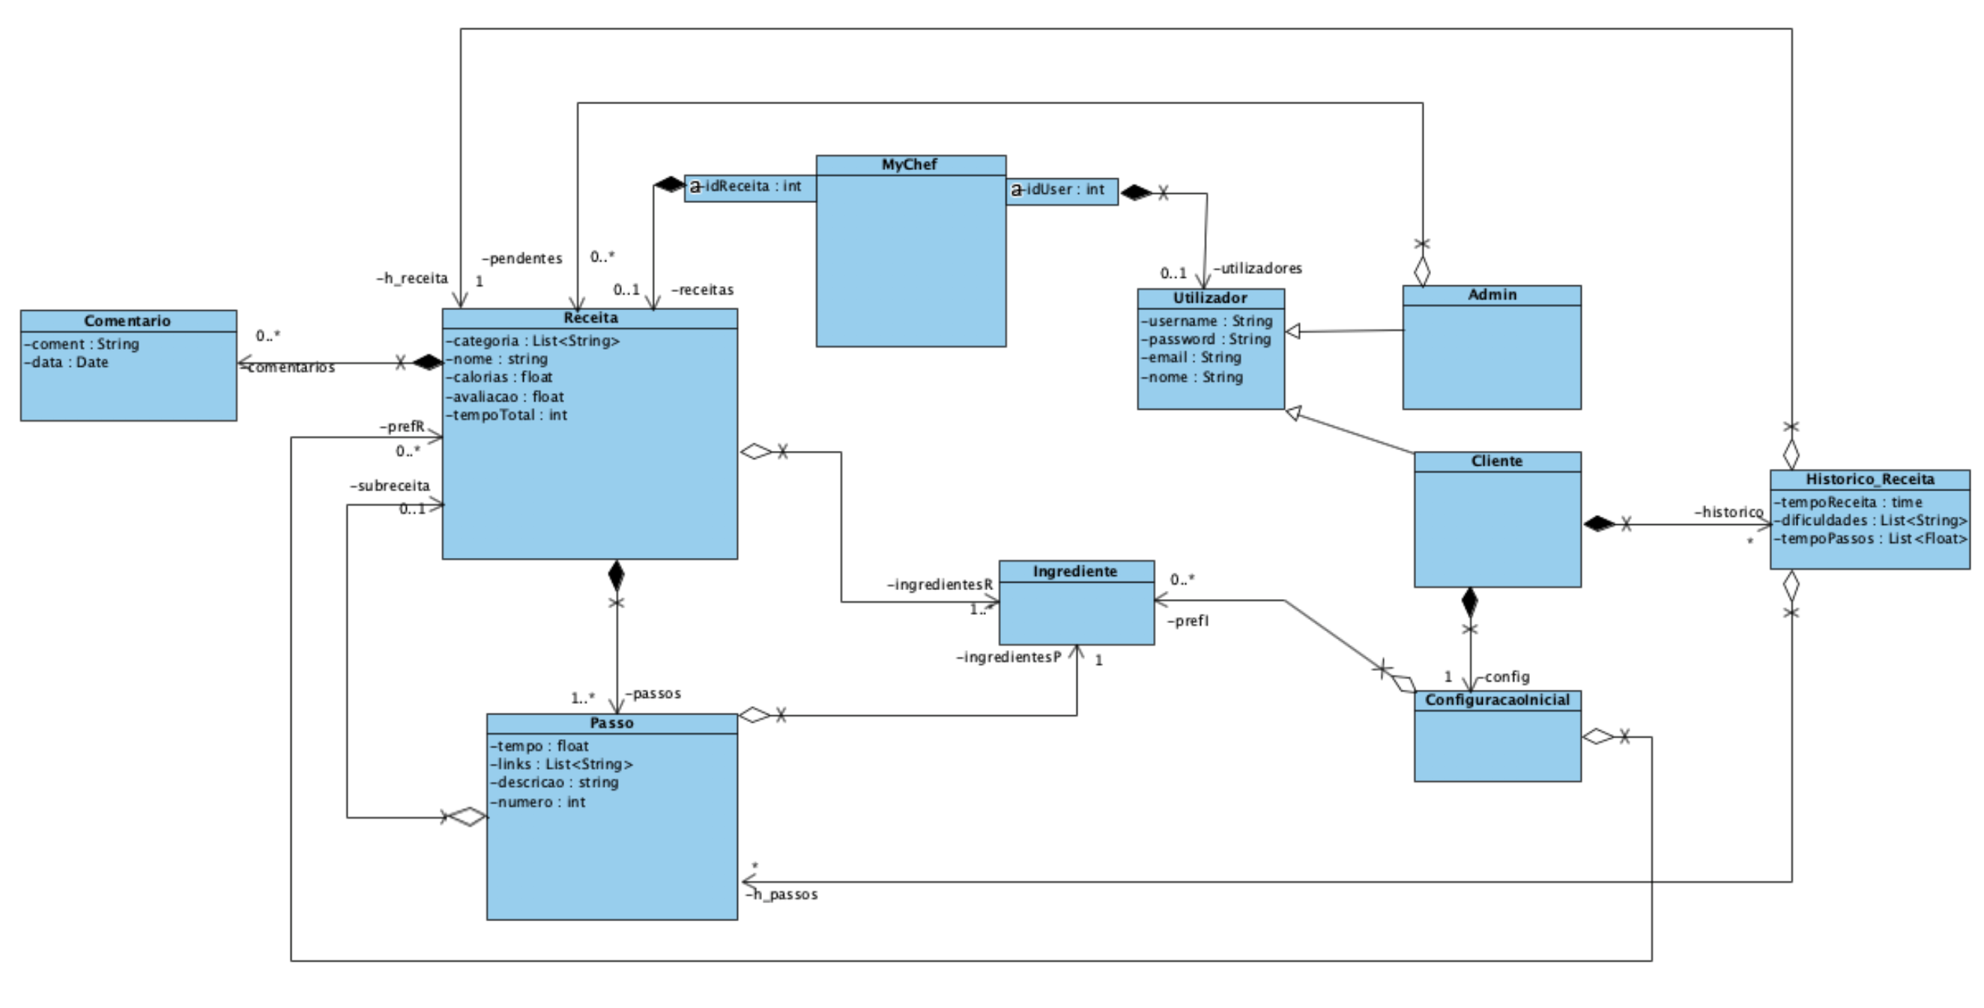
Modelos Estruturais -Diagrama de Classes

Slide 20
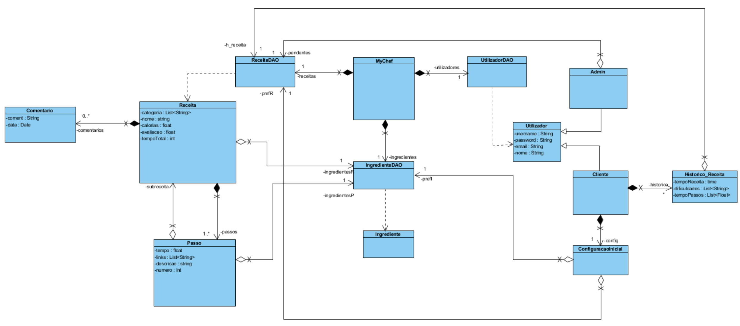
Modelos Estruturais -Diagrama de Classes ORM

Slide 21
Modelos Comportamentais
Máquinas de Estado

Slide 22
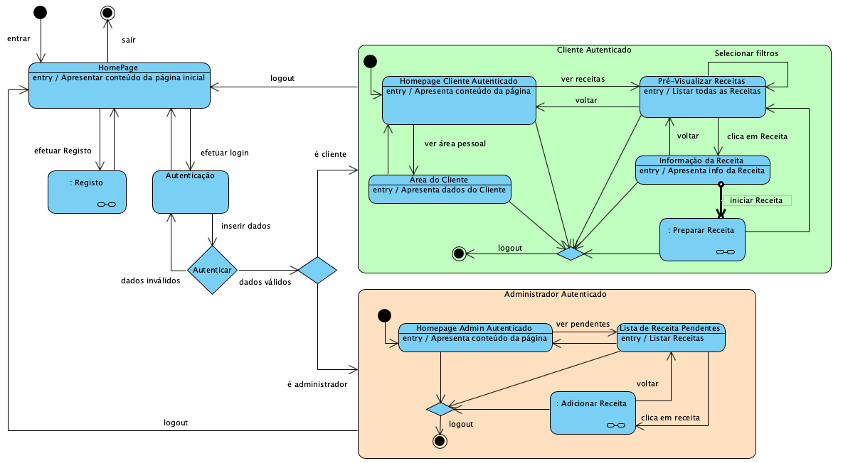
FeelItaly

Slide 23
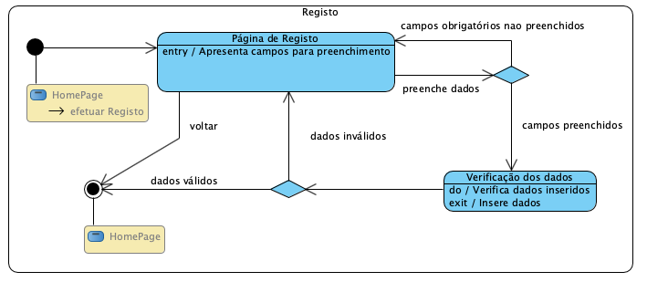
Registo

Slide 24
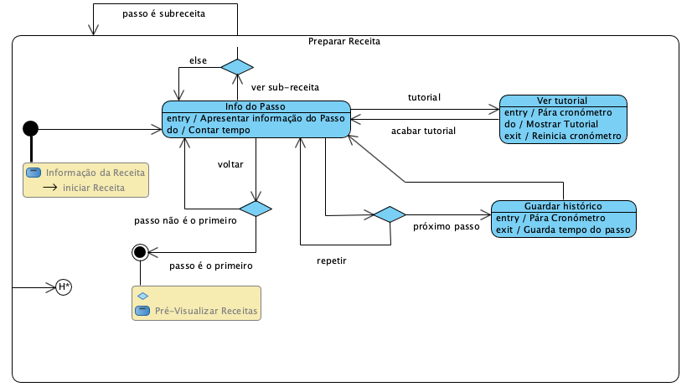
Preparar Receita

Slide 25
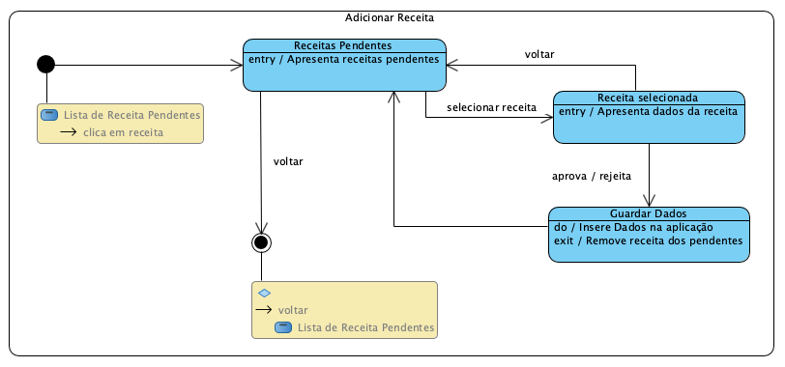
Adicionar Receita

Slide 26
Base de Dados
Modelo Conceptual
Modelo Lógico

Slide 27
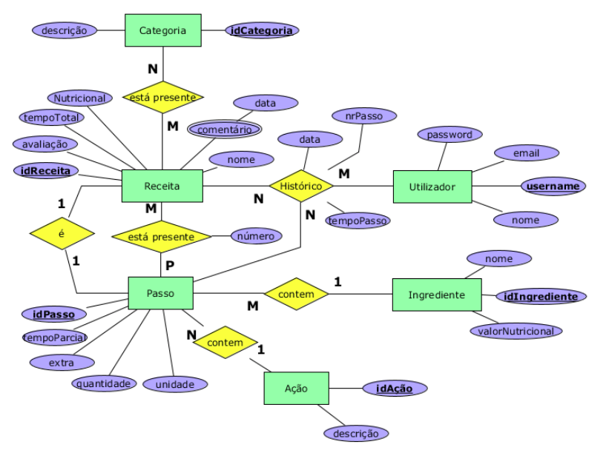
Modelo Conceptual

Slide 28
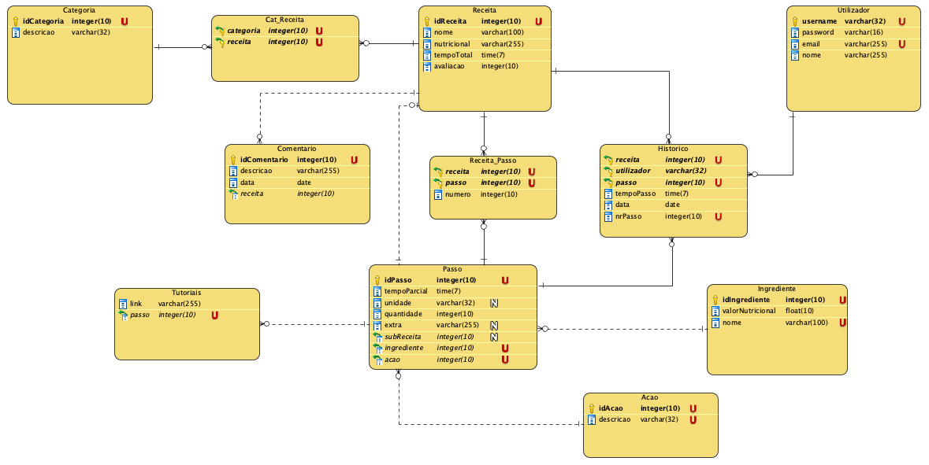
Modelo Lógico

Slide 29
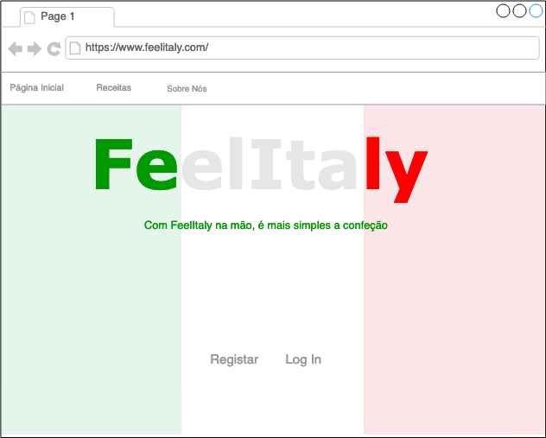
Mockups – Página Inicial

Slide 30
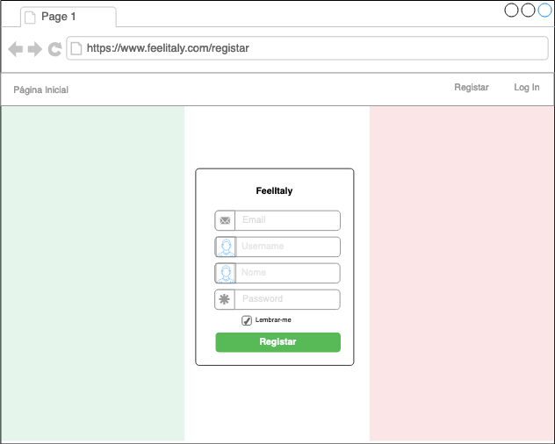
Mockups – Registar

Slide 31
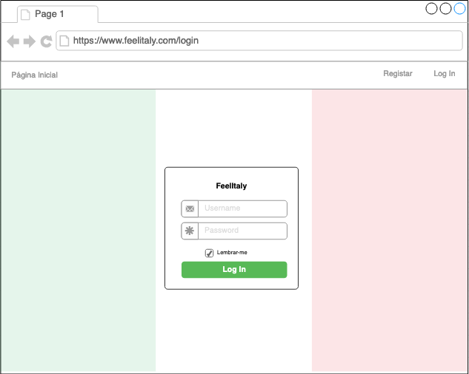
Mockups – Log In

Slide 32
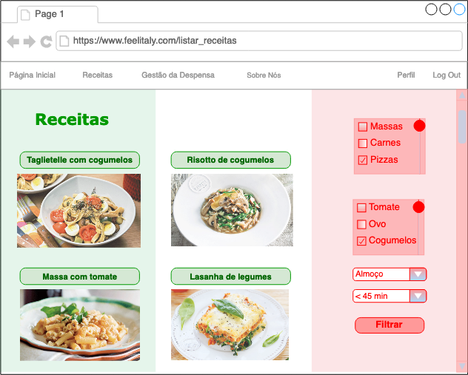
Mockups – Listar Receitas

Slide 33
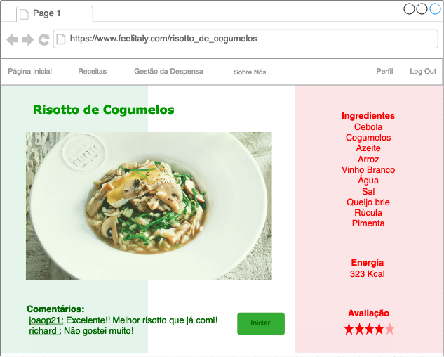
Mockups – Selecionar Receita

Slide 34
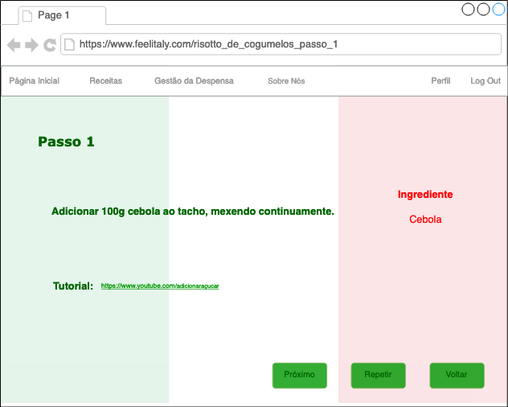
Mockups – Realizar Passo

Slide 35
FeelItaly
Universidade do Minho
Escola de Engenharia
Mestrado Integrado em Engenharia Informática
Com FeeIItaly na mão, é mais simples a confeção!
Laboratórios de Informática IV
Grupo 29
Diogo Braga - A82547
João Silva - A82005
Ricardo Caçador - A81064
Ricardo Ferreira - A82568
Ricardo Veloso - A81919
Abril,2019

